Slide 1
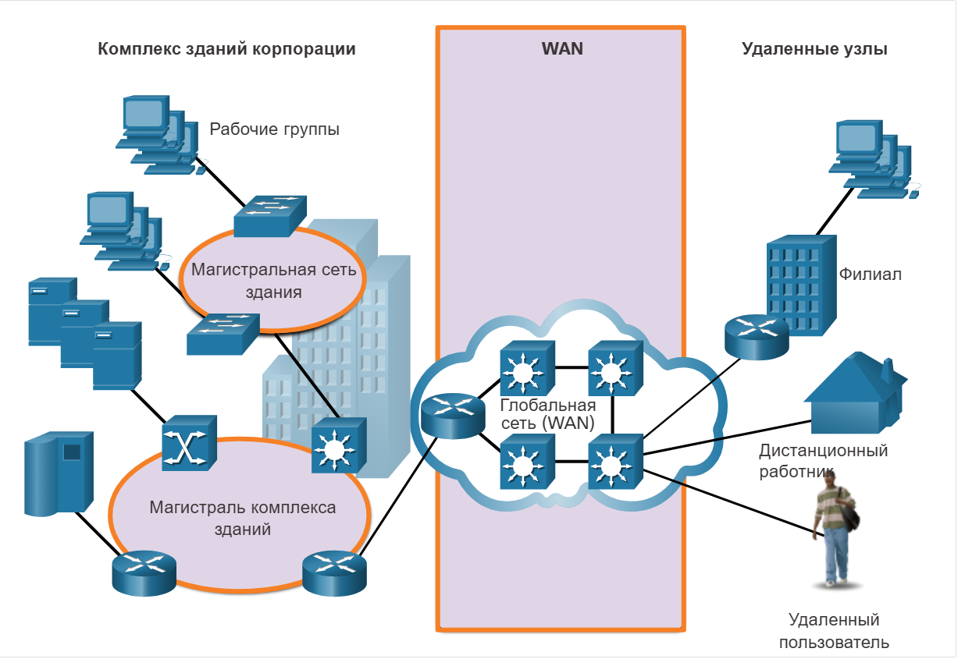

Slide 2
Локальные сети (LAN) | Глобальные сети (WAN)
LAN предоставляют сетевые услуги в пределах небольшой географической зоны (например, домашняя сеть, офисная сеть, сеть здания или кампусная сеть). | WAN предоставляют сетевые услуги в крупных географических районах (например, и между городами, странами и континентами).
LAN используются для соединения локальных компьютеров, периферийных устройств и других Meraki. | WAN используются для соединения удаленных пользователей, сетей и сайтов.
LAN принадлежит и управляется организацией или домашним пользователем. | WAN принадлежат и управляются провайдерами интернет-сервисов, телефонии, провадной и спутниковой связи.
За исключением расходов на сетевую инфраструктуру, не нужно платить за использование LAN. | Услуги WAN предоставляются за отдельную плату.
LAN обеспечивают высокую пропускную способность благодаря проводным сетям Ethernet и Wi-Fi сервисам. | Поставщики WAN предлагают низко- и высокоскоростную полосу пропускания на больших расстояниях с использованием сложных физических сетей.

Slide 3
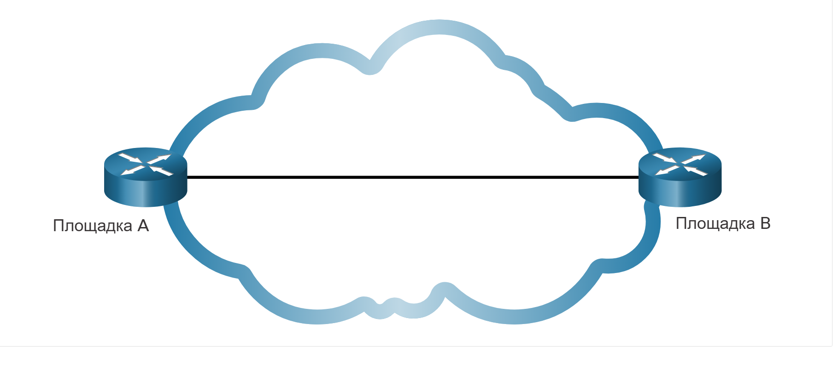
Топологии глобальных сетей (WAN)
Двухточечная топология

Slide 4
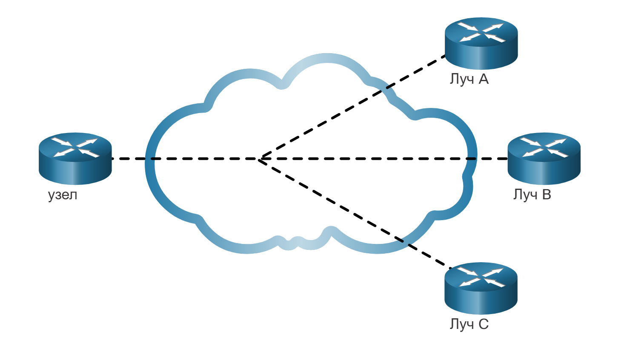
Топологии глобальных сетей (WAN)
Топология типа «звезда»

Slide 5
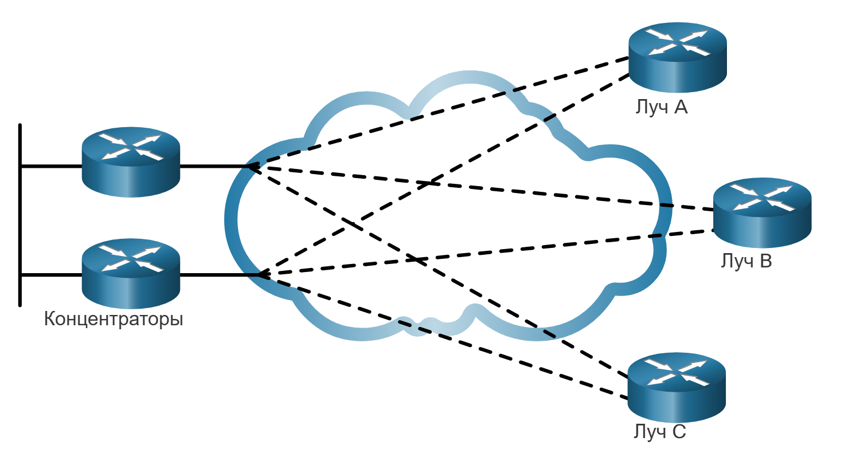
Топологии глобальных сетей (WAN)
Топология с двумя интерфейсами (Dual-homed)

Slide 6
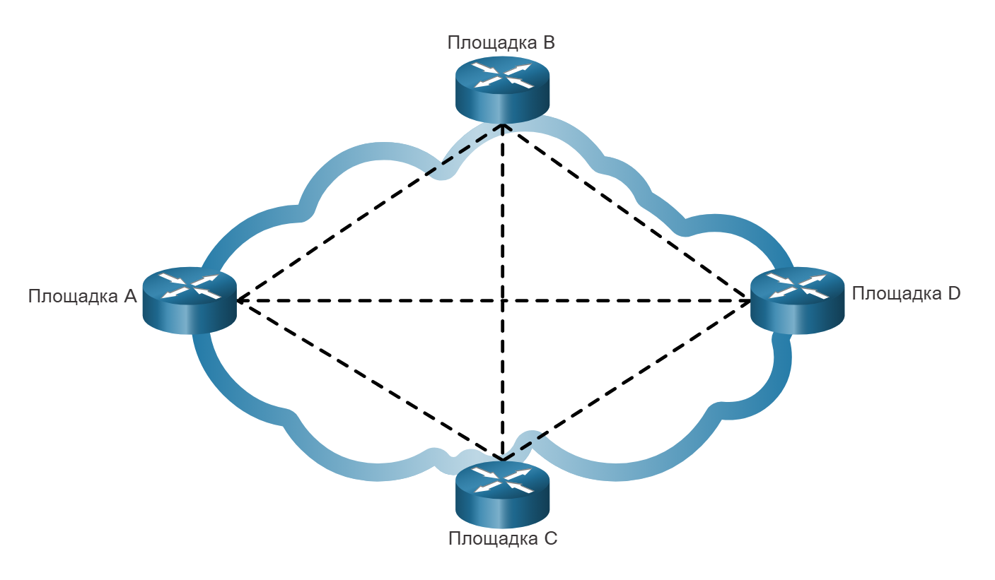
Топологии глобальных сетей (WAN)
Полносвязная топология (Fully Meshed)

Slide 7
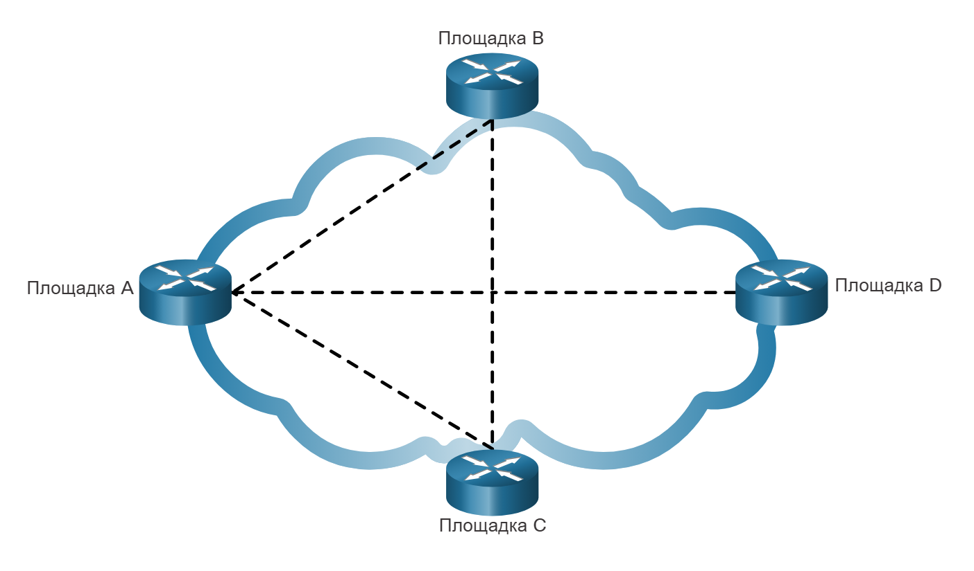
Топологии глобальных сетей (WAN)
Частичносвязанная топология топология (Partially Meshed)

Slide 8
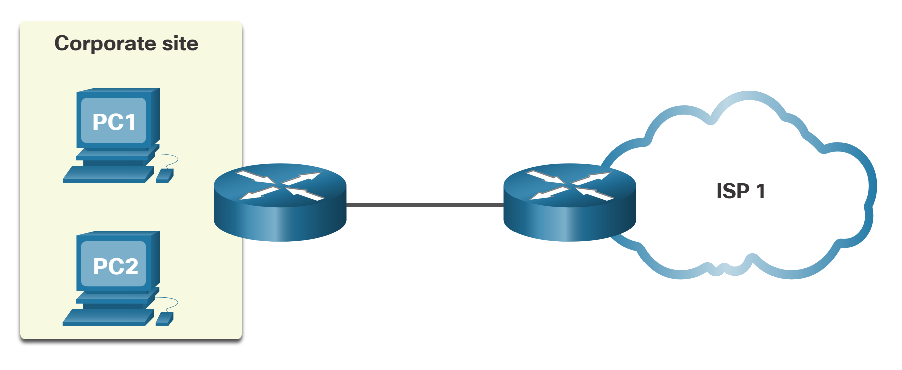
Оператор связи
WAN-соединение с одним каналом (Single-carrier)

Slide 9
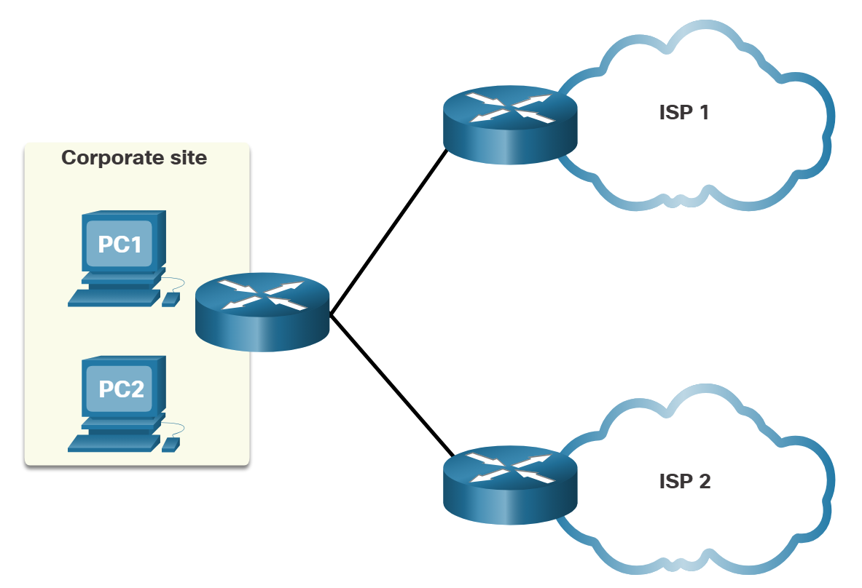
Оператор связи
WAN-соединение с двумя каналами (Dual-carrier)

Slide 10
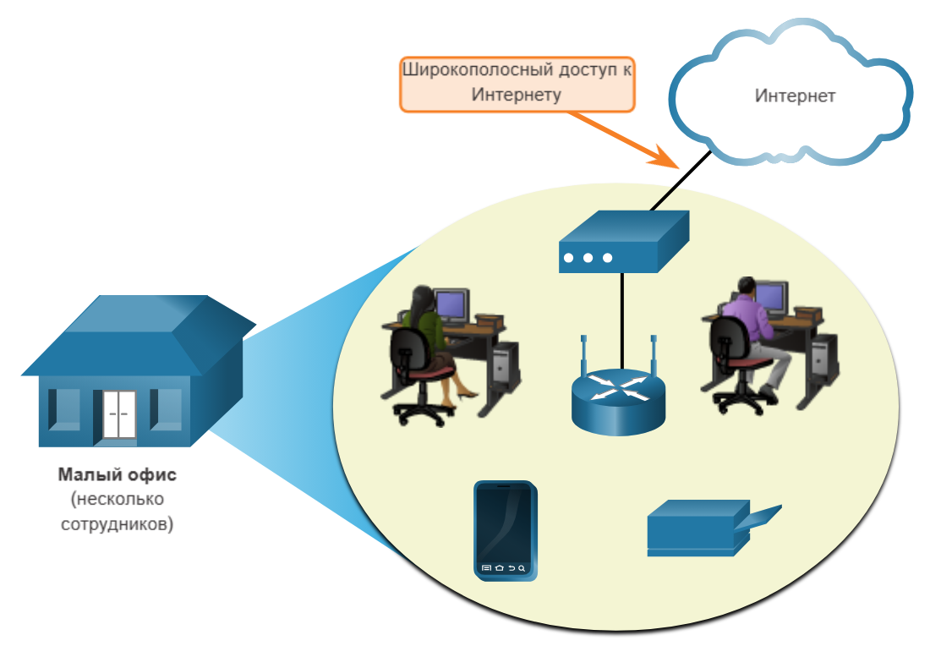
Развивающиеся сети
Небольшая сеть

Slide 11
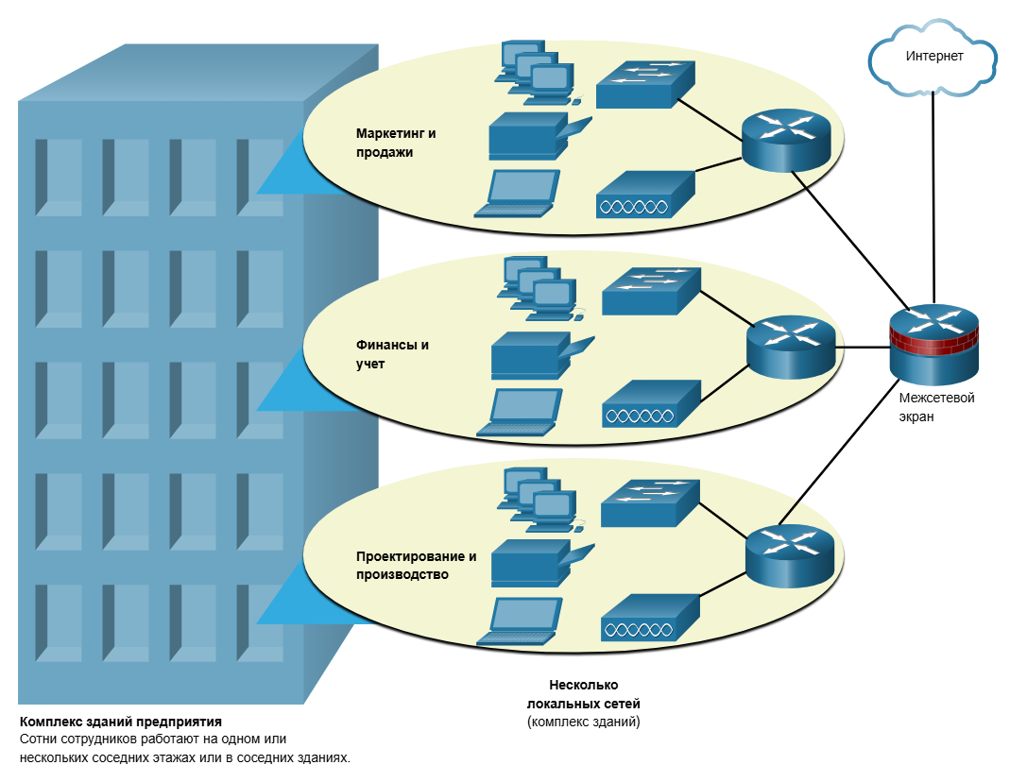
Развивающиеся сети
Сеть комплекса зданий

Slide 12
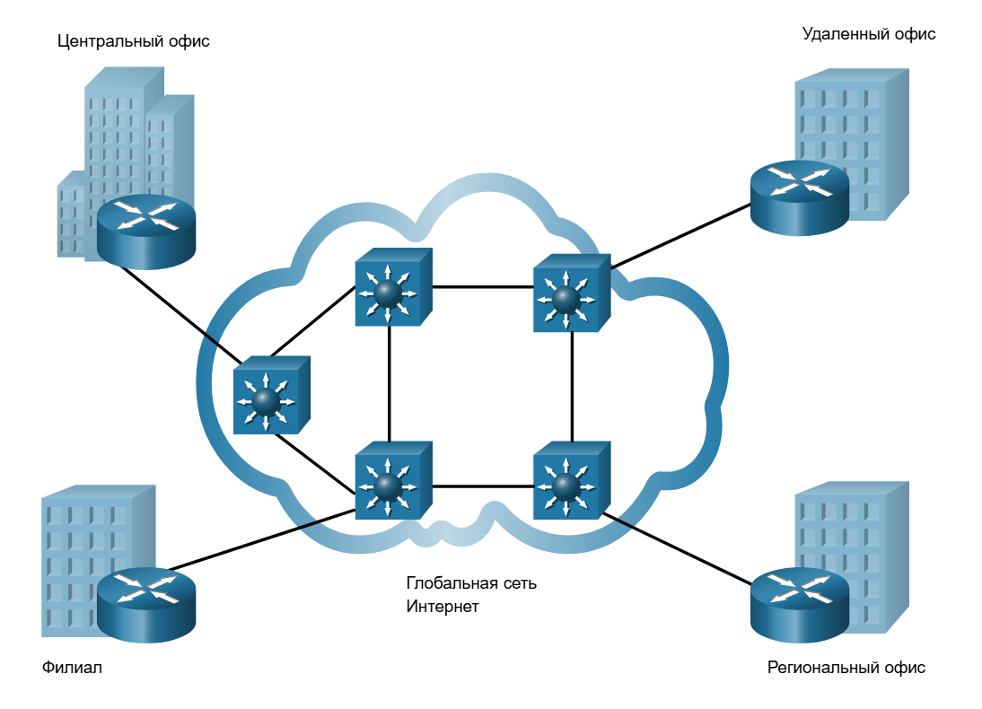
Развивающиеся сети
Сеть филиала

Slide 13
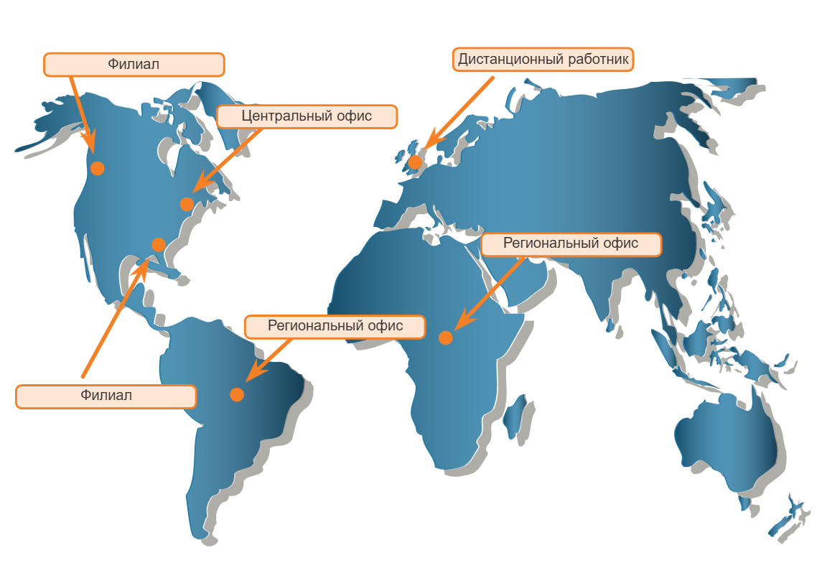
Развивающиеся сети
Распределенная сеть

Slide 14
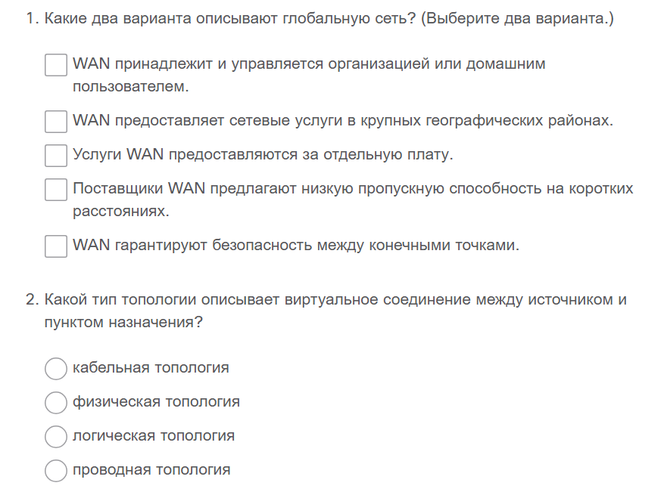

Slide 15
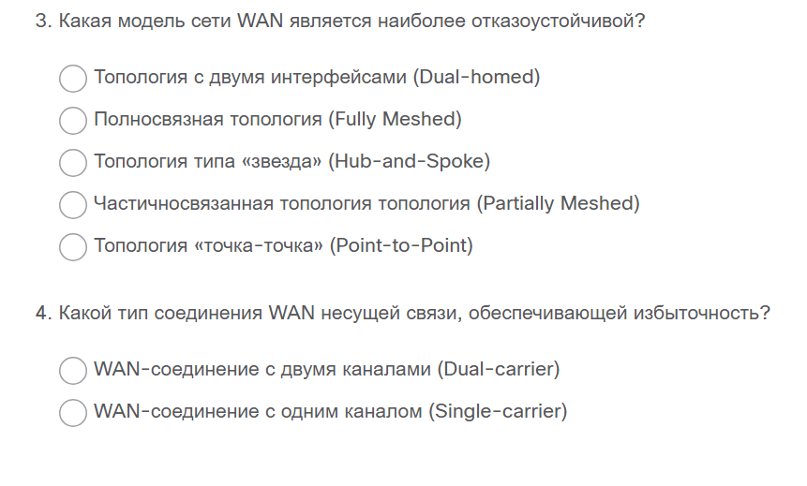

Slide 16
